Slide 1




TRƯỜNG TIỂU HỌC ĐOÀN KẾT
PHÂN MÔN: CHÍNH TẢ
Lớp: 3

Slide 2

ÔN BÀI CŨ
HS viết các từ .

Slide 3
Cùng vui chơi
Quả cầu giấy xanh xanh
Qua chân tôi, chân anh
Bay lên rồi lộn xuống
Đi từng vòng quanh quanh.
Anh nhìn cho tinh mắt
Tôi đá thật dẻo chân
Cho cầu bay trên sân
Đừng để rơi xuống đất.
Trong nắng vàng tươi mát
Cùng chơi cho khỏe người
Tiếng cười xen tiếng hát
Chơi vui học càng vui.

Slide 4
Tìm hiểu nội dung bài:
Học sinh chơi đá cầu vui và khéo léo như thế nào?
Cùng vui chơi
Quả cầu giấy xanh xanh
Qua chân tôi, chân anh
Bay lên rồi lộn xuống
Đi từng vòng quanh quanh.
Anh nhìn cho tinh mắt
Tôi đá thật dẻo chân
Cho cầu bay trên sân
Đừng để rơi xuống đất.
Trong nắng vàng tươi mát
Cùng chơi cho khỏe người
Tiếng cười xen tiếng hát
Chơi vui học càng vui.
Trò chơi rất vui mắt: quả cầu giấy màu xanh, bay lên rồi bay xuống đi từng vòng từ chân bạn này sang chân bạn kia.
- Các bạn chơi rất khéo: nhìn rất tinh, đá rất dẻo,cố gắng để quả cầu bay qua sân.

Slide 5
Cùng vui chơi
Bài viết trên có mấy khổ? Mỗi khổ có mấy câu? Mỗi câu có mấy chữ?
Quả cầu giấy xanh xanh
Qua chân tôi, chân anh
Bay lên rồi lộn xuống
Đi từng vòng quanh quanh.
Anh nhìn cho tinh mắt
Tôi đá thật dẻo chân
Cho cầu bay trên sân
Đừng để rơi xuống đất.
Trong nắng vàng tươi mát
Cùng chơi cho khỏe người
Tiếng cười xen tiếng hát
Chơi vui học càng vui.
Có 3 khổ. Mỗi khổ có 4 câu, mỗi câu có 5 chữ.

Slide 6
Cùng vui chơi
Quả cầu giấy xanh xanh
Qua chân tôi, chân anh
Bay lên rồi lộn xuống
Đi từng vòng quanh quanh.
Anh nhìn cho tinh mắt
Tôi đá thật dẻo chân
Cho cầu bay trên sân
Đừng để rơi xuống đất.
Trong nắng vàng tươi mát
Cùng chơi cho khỏe người
Tiếng cười xen tiếng hát
Chơi vui học càng vui.

Slide 7
Cùng vui chơi
Quả cầu giấy xanh xanh
Qua chân tôi, chân anh
Bay lên rồi lộn xuống
Đi từng vòng quanh quanh.
Anh nhìn cho tinh mắt
Tôi đá thật dẻo chân
Cho cầu bay trên sân
Đừng để rơi xuống đất.
Trong nắng vàng tươi mát
Cùng chơi cho khỏe người
Tiếng cười xen tiếng hát
Chơi vui học càng vui.

Slide 8
Cùng vui chơi
Quả cầu giấy xanh xanh
Qua chân tôi, chân anh
Bay lên rồi lộn xuống
Đi từng vòng quanh quanh.
Anh nhìn cho tinh mắt
Tôi đá thật dẻo chân
Cho cầu bay trên sân
Đừng để rơi xuống đất.
Trong nắng vàng tươi mát
Cùng chơi cho khỏe người
Tiếng cười xen tiếng hát
Chơi vui học càng vui.

Slide 9

Luyện viết từ : Bài tập:
lộn xuống
dẻo chân
khỏe người
xen

Slide 10
Cùng vui chơi
Quả cầu giấy xanh xanh
Qua chân tôi, chân anh
Bay lên rồi lộn xuống
Đi từng vòng quanh quanh.
Anh nhìn cho tinh mắt
Tôi đá thật dẻo chân
Cho cầu bay trên sân
Đừng để rơi xuống đất.
Trong nắng vàng tươi mát
Cùng chơi cho khỏe người
Tiếng cười xen tiếng hát
Chơi vui học càng vui.

Slide 11
BÀI TẬP
(2) Tìm các từ:
a/ Chứa tiếng bắt đầu bằng l hoặc n, có nghĩa như sau:
Môn bóng có hai đội thi đấu, người chơi dùng tay điều khiển bóng vào khung thành của đối phương.
Môn thể thao trèo núi.
Môn thể thao có hai bên thi đấu, người chơi dùng vợt đánh quả cầu cắm lông chim qua một tấm lưới căng.

Slide 12
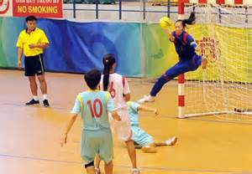
Môn bóng có hai đội thi đấu, người chơi dùng tay điều khiển bóng vào khung thành của đối phương.
( bóng ném )

Slide 13
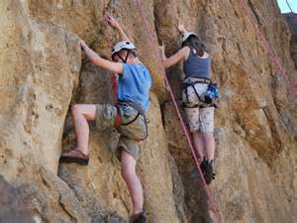
( leo núi )
Môn thể thao trèo núi.

Slide 14
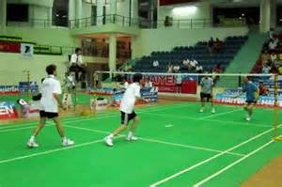
Môn thể thao có hai bên thi đấu, người chơi dùng vợt đánh quả cầu cắm lông chim qua một tấm lưới căng.
( Cầu lông )

Slide 15

Kính chúc các thầy cô giáo mạnh khoẻ
Chúc các em học giỏi

